Slide 1
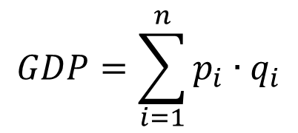
2.2 A nemzetgazdaság árainak mérőszámai
$$GDP=\sum_{i=1}^{n}{p_{i}∙q_{i}}$$
Az értékösszeg növekedhet, ha:
Nő a termelés
Nőnek az árak
A termelés és az árak is növekszenek
Az előbbiek bármelyike mellett néhány ár vagy mennyiség akár csökkenhet is
Ceteris paribus??

Slide 2
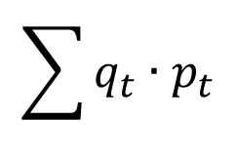
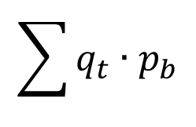
Nominál és reál GDP
Nominál GDP: folyóáras GDP, amikor minden évben az adott év termelését ugyanannak az évnek az árain számítjuk értékösszeggé.
$$\sum{q_{t}∙p_{t}}$$
$${Nominál GDP}_{1995}=\sum{q_{1995}∙p_{1995}}$$
$${Nominál GDP}_{2005}=\sum{q_{2005}∙p_{2005}}$$
és
Reál GDP: változatlan áras GDP, amikor minden évben az adott év termelését egy előre rögzített bázisév árain számítjuk értékösszeggé.
$$\sum{q_{t}∙p_{b}}$$
$${Reál GDP}_{1995}=\sum{q_{1995}∙p_{1995}}$$
$${Reál GDP}_{2005}=\sum{q_{2005}∙p_{1995}}$$
de

Slide 3
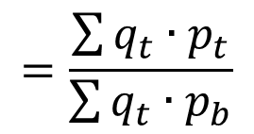
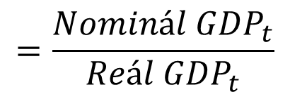
A GDP deflátor
$$=\frac{{Nominál GDP}_{t}}{{Reál GDP}_{t}}$$
$$=\frac{\sum{q_{t}∙p_{t}}}{\sum{q_{t}∙p_{b}}}$$
GDP deflátor
$${GDP deflátor}_{2005}=\frac{\sum{q_{2005}∙p_{2005}}}{\sum{q_{2005}∙p_{1995}}}$$
Nem biztos, hogy:
Minden ár azonos mértékben nőtt!
Minden ár nőtt!
A GDP deflátor a nemzetgazdaságban termelt és végső felhasználásra kerülő termékek és szolgáltatások tárgyévi mennyiségekkel súlyozott átlagos ára.

Slide 4
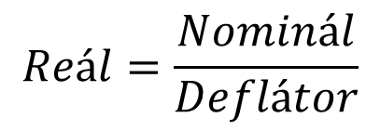
Megjegyzések a GDP deflátorhoz
A GDP deflátor inkább az árak változását mutatja meg, mint az árak abszolút nagyságát…
…kivéve, ha a kiinduláskori ár 1
Modellünkben: árszínvonal, P
$$Reál=\frac{Nominál}{Deflátor}$$
$$Nominál=Reál ∙deflátor$$
Reálérték: Egy jelenlegi pénzben kifejezett érték egy korábbi évben érvényes árakra, vagy egy korábbi értékű pénzbeli értékre átszámolva.
Infláció!!

Slide 5
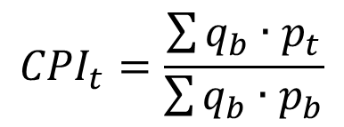
A fogyasztói árindex
CPI (Consumers Price Index): Egy átlagos városi fogyasztó által vásárolt jószágkosár árának változását mutatja meg egy bázisévhez képest
$${CPI}_{t}=\frac{\sum{q_{b}∙p_{t}}}{\sum{q_{b}∙p_{b}}}$$
$${CPI}_{2005}=\frac{\sum{q_{1995}∙p_{2005}}}{\sum{q_{1995}∙p_{1995}}}$$

Slide 6
Az árak mutatószámainak alakulása Magyarországon

Slide 7
Jelen tananyag a Szegedi Tudományegyetemen készült az Európai Unió támogatásával. Projekt azonosító: EFOP-3.4.3-16-2016-00014
Szegedi Tudományegyetem
GazdaságtUDOMÁNYI KAR
Közgazdász KÉPZÉS
Távoktatási TAGOZAT
LECKESOROZAT
Copyright © SZTE GTK 2017/2018
A LECKE tartalma, illetve alkotó elemeI előzetes, írásbeli engedély MELLETT használhatók fel.

